Slide 1
LINUX ELF 執行檔分析
ELF 結構分析
https://en.wikipedia.org/wiki/Executable_and_Linkable_Format

Slide 2
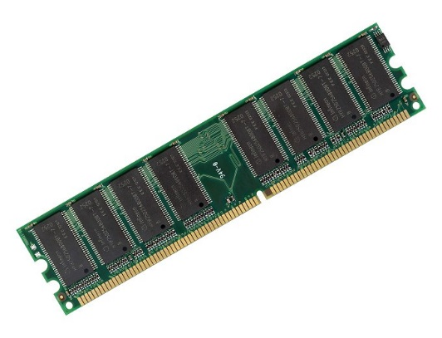

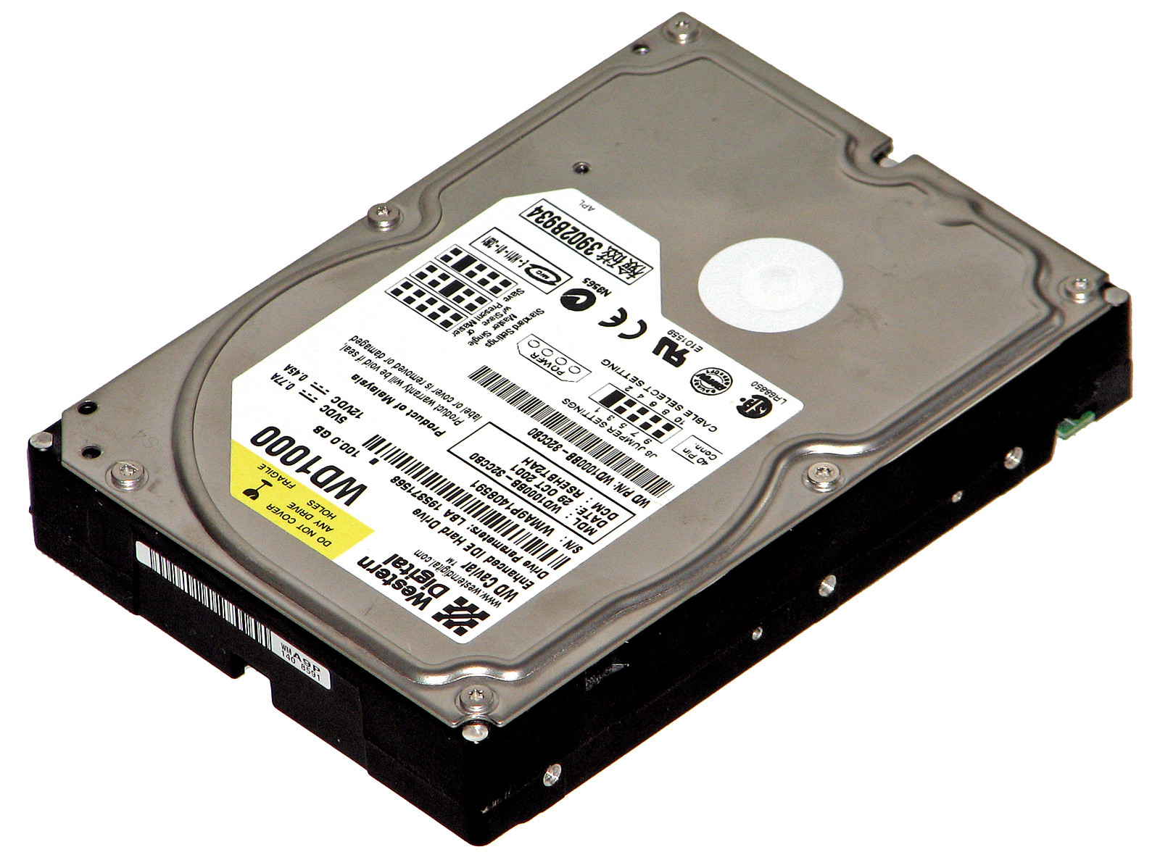
Program(程式) vs process(行程)
在記憶體執行中的
process(行程)
Linux行程管理指令
作業系統是如何將程式載入到記憶體執行的？
作業系統
Process management
(行程管理)
Program
程式
可執行檔
a.out
Helloworld
(elf32.elf64)
process(行程)執行到當了!
這是甚麼意思?
如何分析?如何除錯?
程式碼
Helloworld.c
Helloworld.s
Helloworld.asm

Slide 3
ELF
Executable and Linking Format

Slide 4
各種檔案類型
 | Windows | Linux
執行檔格式 Executable | PE ( Portable Executable) PE+ | ELF ( Executable Linkable Format ）
目的檔(Object File) | .obj | .o
動態連結程式庫 DLL , Dynamic Linking Library | .dll | .so 動態共用物件簡稱共用物件 DSO , Dynamic Shared Objects
靜態連結程式庫 Static Linking Library | .lib | .a

Slide 5
目的檔 Object File 的內容
目的檔中的內容至少有編譯後的機器指令程式碼、資料。
除了這些內容以外，目的檔中還包括了連結時所需要的一些資訊，比如符號表、除錯資訊、字串等。
目的檔按不同的屬性，以“節” ( Section ）的形式儲存[也叫“段”或 區段(Segment ）。
ELF 檔頭描述了整個檔案，包括檔案是否可執行、是靜態連結還是動態連結及入口位址（如果是可執行檔）、目標硬體、目標作業系統等資訊，檔頭還包括一個段表Section Table
程式原始碼編譯後的機器指令常被放在程式區 Code Section ，程式碼區常見的名稱有“.code”或“.text”
C 語言程式
全域變數和區域靜態變數資料經常放在資料區段 Data Section ，資料區段的一般名稱都叫“.data”
未初始化的全域變數和區域靜態變數一般放在一個叫.bss 的區段段
.bss段只是預留位置而已，它並沒有內容，所以它在檔案中也不佔空間。

Slide 6
ELF Executable and Linking Format
ELF header(標頭檔)
Program header table
.text
.data
.rodata
.bss
.sym
.rel.text
.rel.data
.rel.rodata
.line
.debug
.strtab
Section header table
ELF是 object file 的檔案格式，其主要結構是以 section（節區）為主
Object file 主要有 3 種類別：
1. relocatable file(副檔名為 .o )
2. executable file(a.out 檔案等)
3. shared object file(副檔名為 *.so（shared libraries）)
internal structure of object and executable files

Slide 7
ELF Object Files
A file that contains compiled code(編譯過的程式) is known as an object file(目的檔).
An Object file can be any of the following types
1.Relocatable object file (.o file)
2.Executable object file (a.out file)
3.Shared object file (.so file)
An object file participates from program building to its execution or we can say from linking to execution stage.

Slide 8
Relocatable file 《可重定位的目的檔》
This type of object file contains data and code that can be linked together with other relocatable files to produce an executable binary or a shared object file.
A relocatable file is same as the .o file produced when we compile a code in the following way
gcc -Wall -c test.c -o test.o
test.o produced after the operation above would be a relocatable file.

Slide 9
Shared object file 《可被共用的目的檔》
This type of object file is used by the dynamic linker to combine it with the executable and/or other shared object files to create a complete process image.
A shared object file is same as the .so file produced when the code is compiled with the -fPIC flag in the following way
gcc -c -Wall -Werror -fPIC shared.c
gcc -shared -o libshared.so shared.o
After the above two commands are done, a shared object file libshared.so is produced as output.

Slide 10
Executable file(可執行檔)
This type of object file is a file that is capable of executing a program when run.
It is output of commands like this
gcc -Wall test.c -o test
So, the output ‘test’ would be an executable which when run would execute the logic written in test.c file.

Slide 12
File layout
ELF header(標頭檔)
Program header table
.text
.data
.rodata
.bss
.sym
.rel.text
.rel.data
.rel.rodata
.line
.debug
.strtab
Section header table
Each ELF file is made up of one ELF header, followed by file data.
The file data can include
1.Program header table, describing zero or more segments.
2.Section header table, describing zero or more sections.
The segments contain information that is necessary for runtime execution of the file.
The sections contain important data for linking and relocation.
http://www.skyfree.org/linux/references/ELF_Format.pdf

Slide 13
Relocatable file 《可重定位的目的檔》
Program Representation
Execution View v.s.
Linking View
Execution View《執行觀點》
Linking View 《執行觀點》
ELF header(標頭檔)
Program header table
Segment 1
Segment 2
…………
segment N
Section header table Optional可選擇
ELF header(標頭檔)
Program header table Optional可選擇
Section1
Section2
…….
…….
……..
SectionN
Section header table
Executable file(可執行檔)
Shared object file《可被共用的目的檔》

Slide 14
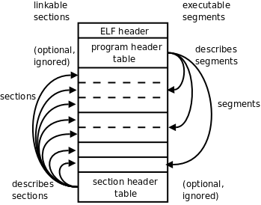
Program Representation
Execution View v.s.
Linking View

Slide 15
ELF analysis
Using
readelf

Slide 16
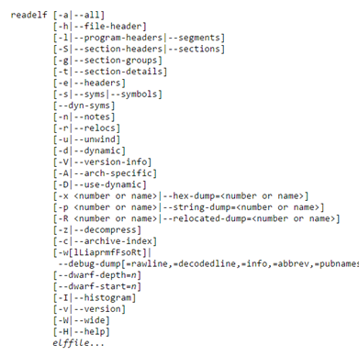
ELF分析工具:objdump vs Readelf
The ELF Header | readelf -h
Section Table | readelf –WS [S要大寫]
segments Program-header | readelf -Wl
 | readelf -dW executavel
Data and function relocations | readelf -rW
Dynamic Symbol Table (dynsym) | readelf -Ws
Dynamic String Table (dynstr) | readelf -p .dynstr
Global Offset Table | readelf -WS libhello.so
Global Offset Table | readelf -Wr libhello.so
Procedure Linkage Table | readelf -Wr exec
https://sourceware.org/binutils/docs/binutils/readelf.html#readelf

Slide 17

ELF header(標頭檔)
Program header table
.text
.data
.rodata
.bss
.sym
.rel.text
.rel.data
.rel.rodata
.line
.debug
.strtab
Section header table
【推薦好書】
程式設計師的自我修養：連結、載入、程式庫
CH3|Ch 4

Slide 18
readelf -h test
ELF header(標頭檔)
Program header table
.text
.data
.rodata
.bss
.sym
.rel.text
.rel.data
.rel.rodata
.line
.debug
.strtab
Section header table
readelf -l test
readelf -S test.o
readelf -s test
readelf -r test.o
readelf -rw flow_change
字符串表section .strtab。
readelf -x 8 ./sum.o
readelf test
readelf -h test.o
查看符號表(.symtab)section的内容

Slide 19
查看ELF header
readelf -h XXXXXXX
ELF Header:
Magic: 7f 45 4c 46 01 01 01 00 00 00 00 00 00 00 00 00
Class: ELF32
Data: 2's complement, little endian
Version: 1 (current)
OS/ABI: UNIX - System V
ABI Version: 0
Type: DYN (Shared object file)
Machine: Intel 80386
Version: 0x1
Entry point address: 0x420
Start of program headers: 52 (bytes into file)
Start of section headers: 6272 (bytes into file)
Flags: 0x0
Size of this header: 52 (bytes)
Size of program headers: 32 (bytes)
Number of program headers: 9
Size of section headers: 40 (bytes)
Number of section headers: 31
Section header string table index: 30
ELF header 的資料結構定義在 elf.h
typedef struct {
unsigned char e_ident[EI_NIDENT]; // ELF 辨識代號區
Elf32_Half e_type; // ELF檔案類型代號
Elf32_Half e_machine; // 機器平台代號
Elf32_Word e_version; // 版本資訊
Elf32_Addr e_entry; // 程式的起始位址
Elf32_Off e_phoff; // 程式表頭的位址
Elf32_Off e_shoff; // 分段表頭的位址
Elf32_Word e_flags; // 與處理器有關的旗標值
Elf32_Half e_ehsize; // ELF檔頭的長度
Elf32_Half e_phentsize; // 程式表頭的記錄長度
Elf32_Half e_phnum; // 程式表頭的記錄個數
Elf32_Half e_shentsize; // 分段表頭的記錄長度
Elf32_Half e_shnum; // 分段表頭的記錄個數
Elf32_Half e_shstrndx; // 分段字串表 .shstrtab 的分段代號
} Elf32_Ehdr;
http://minirighi.sourceforge.net/html/elf32_8h-source.html
https://en.wikipedia.org/wiki/Executable_and_Linkable_Format

Slide 20
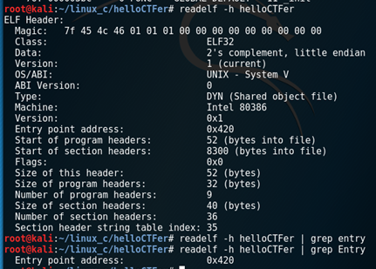
查看可執行文件的入口處
readelf -h XXXXXXX | grep Entry

Slide 21
Type | Value | Description
none | 0 | No file type
rel | 1 | Relocatable file
exec | 2 | Executable file
dyn | 3 | Shared object file
core | 4 | Core file
loproc | 0xff00 | Processor-specific
hiproc | 0xffff | Processor-specific
https://docs.oracle.com/cd/E19455-01/806-3773/elf-1/index.html

Slide 22
ELF header：檔頭格式Elf32_Ehdr
unsigned char | e_ident[EI_NIDENT] | ELF辨識代號區 | Magic: 7f 45 4c 46 01 01 01 00 00 00 00 00 00 00 00 00 Class: ELF32 Data: 2's complement, little endian Version: 1 (current) OS/ABI: UNIX - System V ABI Version: 0
幾乎所有可執行檔格式的最開始的幾個位元組都是魔數Magic。
這種魔數用來確認檔案的類型
a.out 格式最開始兩個位元組為OxO1、Ox07 ﹔
PE/COFF 檔最開始兩個個位元組為Ox4d 、Ox5a，即ASCII 宇元MZ
位元組順序
0::無效檔案
1::小端格式
2::大端措式
魔數Magic
7f 45 4c 46 01 01 01 00 00 00 00 00 00 00 00 00
ELF 檔案類型
0::無效檔案
1:: 32位元ELF檔案
2:: 64位元ELF檔案
ELF 檔的主版本序號，一般是1
ELF 標準自1.2 版以後就再也沒有更新
作業系統在載入可執行檔時，會確認魔數是否正確，
如果不正確會拒絕載入。

Slide 23
ELF header：檔頭格式Elf32_Ehdr
Elf32_Half | e_type | 檔案類型代號 | Type: DYN (Shared object file) 3 種ELF 檔案類型， 每個檔案顯型對應一個常數。系統透過這個常數來判斷ELF 的真芷檔案額型，而不是透過檔的副檔名。相關常數以“ET＿＂開頭 ET REL(1) 可重建檔，一般為.o 檔案 ET EXEC(2) 可執行檔 ET DYN(3) 共用目的檔，一股為.so 檔案
Elf32_Half | e_machine | 機器平台代號 | Machine: Intel 80386 不同平台下的ELF 檔都遵宿同一套ELF 標單。e_machine 成員就表示該ELF 檔案的平台屬性
Elf32_Word | e_version | ELF版本資訊 。一般為常數 l | Version: 0x1
Elf32_Addr | e_entry | 程式的起始位址 | Entry point address: 0x420 入口位址，規定ELF 程式的入口虛擬位址，作業系統在載入完該程式後從這個位址開始執行行程的指令。 可重定擋一般沒有入口位址，則這個值為0
Elf32_Off | e_phoff | 程式表頭的位址 | Start of program headers: 52 (bytes into file)
Elf32_Off | e_shoff | 分段表頭的位址 | 6272 (bytes into file) 毆頭表在檔案中的偏移 ，也就是段頭表檔案的第6273 價位元組開始
ELF 檔有32 位版本和64 位版本。
它的檔頭結構也有這兩種版本，分別叫做“E1f32_Ehdr”，和“E1f64_Ehdr”
32 位版本與64 位版本的ELF 檔的檔頭內容是一樣的，只不過有些成員的大小不一樣

Slide 24
ELF header：檔頭格式Elf32_Ehdr
Elf32_Word | e_flags | 與處理器有關的旗標值 | ELF 旗標位元，用來標識一些ELF 檔平台相闋的屬性。 相關常數的格式一位為EF_machine_flag， machine 為平台， flag 為旗標
Elf32_Half | e_ehsize | ELF檔頭的長度 | Size of this header: 52 (bytes)
Elf32_Half | e_phentsize | 程式表頭的記錄長度 | Size of program headers: 32 (bytes)
Elf32_Half | e_phnum | 程式表頭的記錄個數 | Number of program headers: 9
Elf32_Half | e_shentsize | 分段表頭的記錄長度 | Size of section headers: 40 (bytes)
Elf32_Half | e_shnum | 分段表頭的記錄個數 | Number of section headers: 31
Elf32_Half | e_shstrndx | 分段字串表 .shstrtab 的分段代號 | Section header string table index: 30
ELF 檔有32 位版本和64 位版本。
它的檔頭結構也有這兩種版本，分別叫做“E1f32_Ehdr”，和“E1f64_Ehdr”
32 位版本與64 位版本的ELF 檔的檔頭內容是一樣的，只不過有些成員的大小不一樣

Slide 25
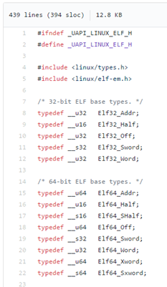
ELF header：檔頭格式32-Bit Data Types
https://github.com/torvalds/linux/blob/master/include/uapi/linux/elf.h
elf.h
Name | Size | Alignment | Purpose
Elf32_Addr | 4 | 4 | Unsigned program address 程式位址
Elf32_Off | 4 | 4 | Unsigned file offset 偏移位址
Elf32_SWord | 4 | 4 | Signed large integer
Elf32_Word | 4 | 4 | Unsigned large inte
Elf32_Half | 2 | 2 | Unsigned medium integer
unsigned char | 1 | 1 | Unsigned small integer

Slide 26
ELF header：檔頭格式Elf32_Ehdr
Field | Description
e_ident | 用來辨別檔案是否為ELF，並包含一些machine independent 的資料。
e_type | 檔案的類型
e_machine | 檔案的平臺
e_version | 版本資訊
e_entry | 程式的起始位址（process virtual address）
e_phoff | program header table的檔案偏移值（offset），單位是bytes。如果沒有program header table則此值為0。
e_shoff | section header table的檔案偏移值（offset），單位是bytes。如果沒有section header table則此值為0。
e_flags | 與processor有關的旗標值
e_ehsize | ELF header的長度，單位是bytes。
e_phentsize | program header table每個entry的長度（bytes），每個entry的長度都相等。
e_phnum | program header table的entry個數，若無program header table 則此欄的值為0。
e_shentsize | section header table每個entry的長度（bytes），每個entry的長度都相等。
e_shnum | section header table的entry個數，若無program header table則此欄的值為0。
e_shstrndx | section header table的index值，索引至section name string table entry。如果檔案沒有section name string table，則此欄的值為SHN_UNDEF。
https://en.wikipedia.org/wiki/Executable_and_Linkable_Format

Slide 27
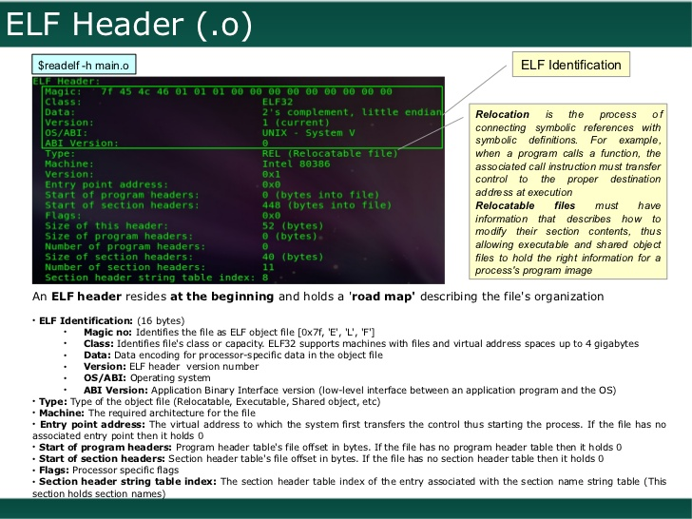

Slide 28
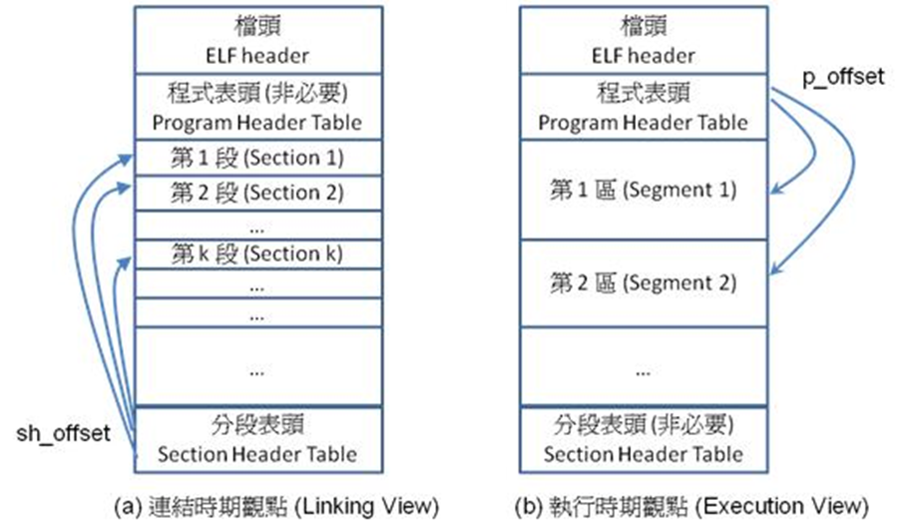

program header table vs section header table
被用來建立進程映象(執行一個程式)的檔必須要有一個程式頭表（program header table）；
可重定位檔不需要這個頭表。
告訴作業系統如何來建立一個行程程的記憶體映象
一個section頭表（section header table）包含了描述檔sections的信息。
每個section在這個表中有一個入口；每個入口給出了該section的名字，大小，等等資訊。
在聯接過程中的檔必須有一個section頭表；
其他object檔可要可不要這個section頭表。

Slide 29
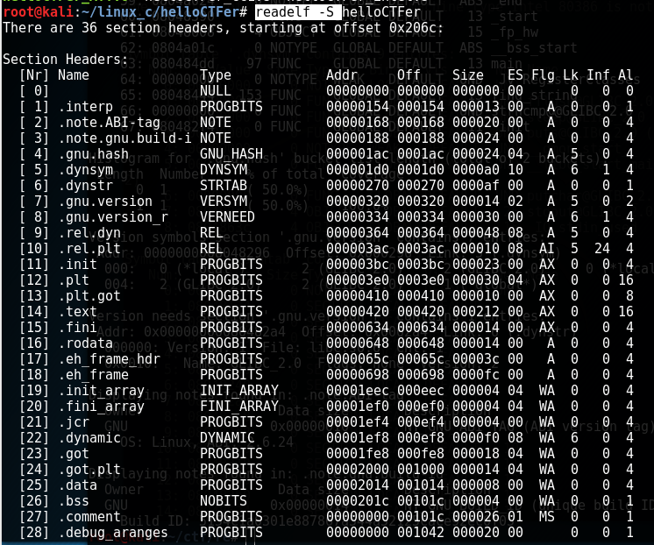
查看Sections header
readelf -S XXXXXXX
區段類型
起始位址
大小

Slide 30
查看Sections header
readelf -S XXXXXXX
區段類型
起始位址
Name | Value | Description
 | 0
SHT_PROGBITS | 1 | Contains information defined by the program, and in a format and with a meaning determined solely by the program. 程式區段、程式碼區段、資料區段都是這種類型的
大小
https://docs.oracle.com/cd/E19455-01/806-3773/elf-2/index.html

Slide 31
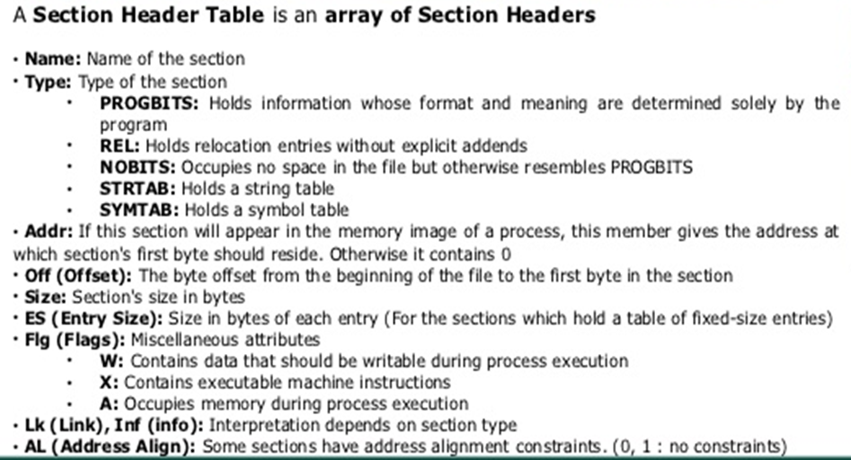
查看Sections header
readelf -S XXXXXXX
區段類型
起始位址
大小

Slide 32
The ELF HeaderElf32_Shdr 段述項(Section Descriptor)
/usr/include/elf.h
http://minirighi.sourceforge.net/html/elf32_8h-source.html
typedef struct elf32_shdr
{
Elf32_Word sh_name;
Elf32_Word sh_type;
Elf32_Word sh_flags;
Elf32_Addr sh_addr;
Elf32_Off sh_offset;
Elf32_Word sh_size;
Elf32_Word sh_link;
Elf32_Word sh_info;
Elf32_Word sh_addralign;
Elf32_Word sh_entsize;
} elf32_shdr_t;
sh_name | Section name區段名稱
sh_type | Section type 區段類型
sh_flags | Section flag 區段旗標位元
sh_addr | Section Address 區段虛擬位址
sh_offset | Section Offset 區段偏移
sh_size | Section Size 區段長度
sh_link | Section Link 區段連結
sh_info | Section Information 區段資訊
sh_addralign | Section Address Alignment 區段位址對齊
sh_entsize | Section Entry Size 區段項目長度

Slide 33
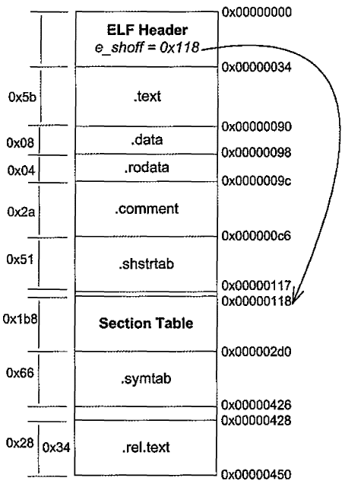
劃出記憶體布局

Slide 34
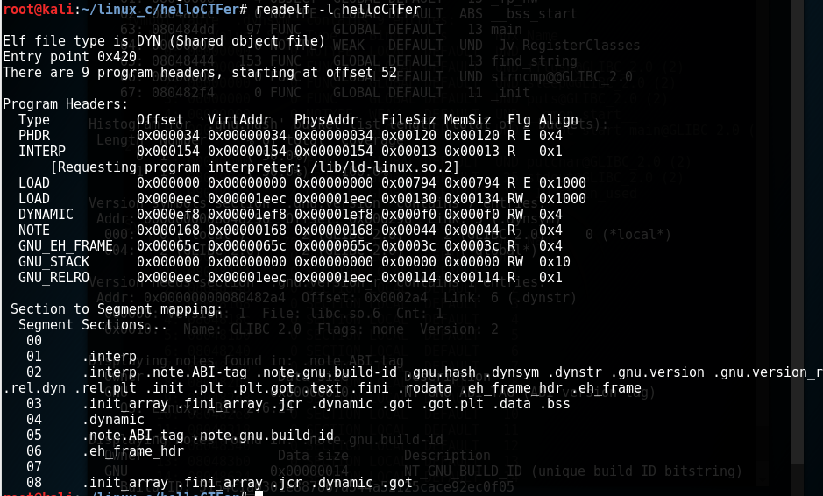
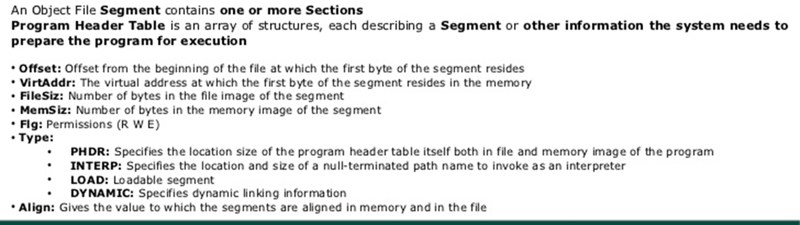
查看program header
readelf -l XXXXXXX

Slide 35
重定表(Relocation Table)

Slide 36
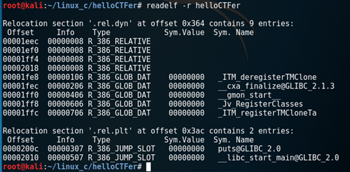
查看重定表(Relocation Table)
Examining the Relocation Section
readelf -r helloCTFer

Slide 37
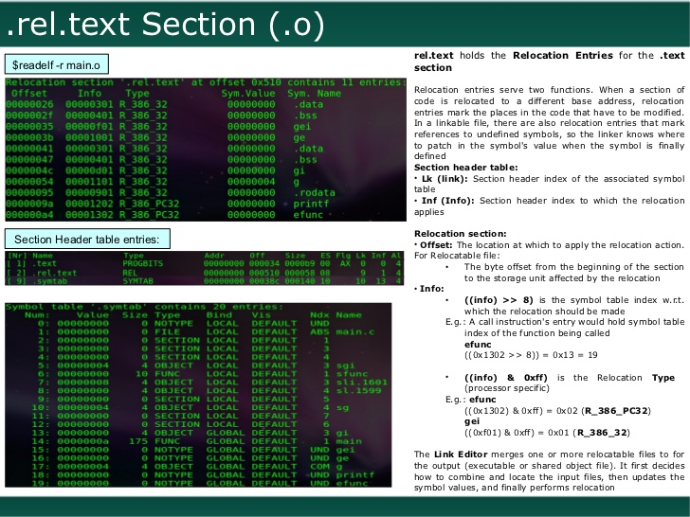

Slide 38
符號表(Symbol Table)
每一個目的檔都會有一個對應的符號表(Symbol Table)，來記錄目的檔中所用到的所有符號。
每個定義的符號有一個對應值，叫做符號值(Symbol Value)
對於變數和函式說，符號值就是它們的位址。

Slide 39
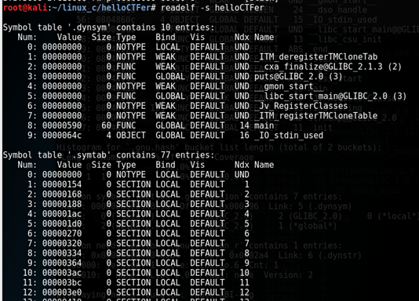
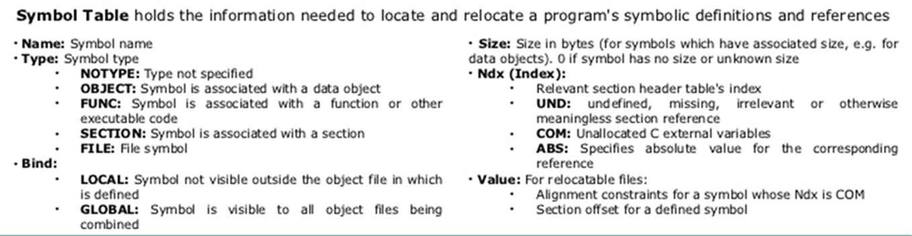
查看符號表system Table
readelf -s XXXXXXX
http://linuxtools-rst.readthedocs.io/zh_CN/latest/tool/readelf.html

Slide 40

Num: Value Size Type Bind Vis Ndx Name
42: 00000000 0 FILE LOCAL DEFAULT ABS helloCTFer.c
47: 00001ef0 0 NOTYPE LOCAL DEFAULT 19 __init_array_end
48: 00001ef8 0 OBJECT LOCAL DEFAULT 22 _DYNAMIC
49: 00001eec 0 NOTYPE LOCAL DEFAULT 19 __init_array_start
51: 00002000 0 OBJECT LOCAL DEFAULT 24 _GLOBAL_OFFSET_TABLE_
52: 00000630 2 FUNC GLOBAL DEFAULT 14 __libc_csu_fini
53: 00000000 0 NOTYPE WEAK DEFAULT UND _ITM_deregisterTMCloneTab
54: 00000460 4 FUNC GLOBAL HIDDEN 14 __x86.get_pc_thunk.bx
55: 00002014 0 NOTYPE WEAK DEFAULT 25 data_start
57: 00000634 0 FUNC GLOBAL DEFAULT 15 _fini
59: 00000000 0 FUNC WEAK DEFAULT UND __cxa_finalize@@GLIBC_2.1
60: 00002014 0 NOTYPE GLOBAL DEFAULT 25 __data_start
61: 00000000 0 FUNC GLOBAL DEFAULT UND puts@@GLIBC_2.0

Slide 41
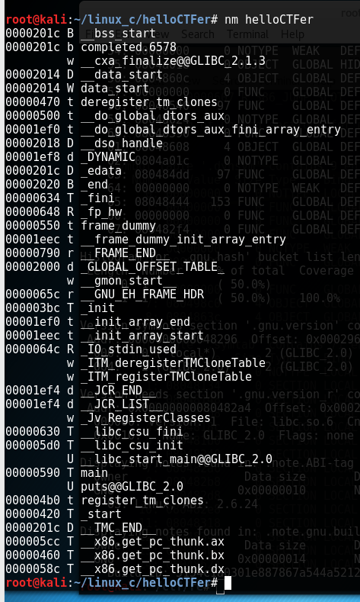
查看符號表
B 該符號的值出現在非初始化資料段(bss)
nm XXXXXXX
列出目的檔案的符號清單
nm -h
nm命令格式：
nm [-a|--debug-syms] [-g|--extern-only] [-B][-C|--demangle] [-D|--dynamic] [-s|--print-armap][-o|--print-file-name] [-n|--numeric-sort][-p|--no-sort] [-r|--reverse-sort] [--size-sort][-u|--undefined-only] [-l|--line-numbers] [--help][--version] [-t radix|--radix=radix][-P|--portability] [-f format|--format=format][--target=bfdname] [objfile...]
http://linuxtools-rst.readthedocs.io/zh_CN/latest/tool/nm.html
T 該符號位於代碼區text section

Slide 42
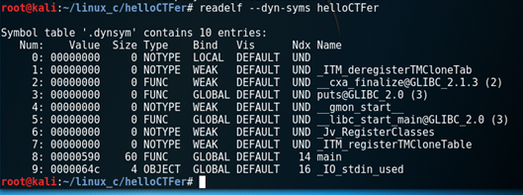
查看動態符號表
Display the dynamic symbol table(dynsym)
readelf --dyn-syms helloCTFer

Slide 43
字串表(String Table)和 區段表頭字串表(Section Header String Table)
ELF 檔中用到了很多字串，比如區段名稱、變數名稱等。
這些字串的長度往往是不固定的，所以用固定的結構來表示它比較困難。
一種很常見的作法是把字串集中起來存放到一個表，然接使用字串在表中的偏移來引用字串

Slide 44
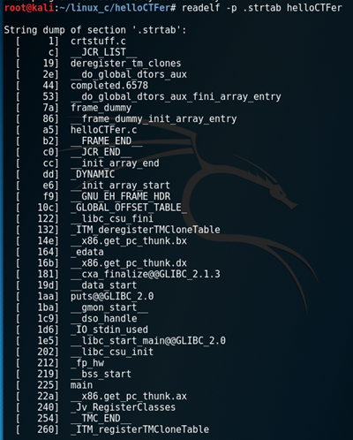
動手做
查看字串表
readelf -p .strtab helloCTFer

Slide 45
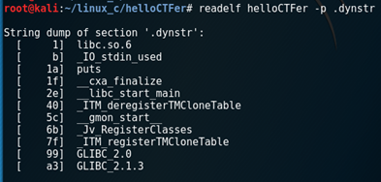
查看動態字串表
Dynamic String Table (dynstr)
readelf -p .dynstr XXXXXXXXXXXX
String dump of section '.dynstr':
[ 1] libc.so.6
[ b] _IO_stdin_used
[ 1a] puts
[ 1f] __cxa_finalize
[ 2e] __libc_start_main
[ 40] _ITM_deregisterTMCloneTable
[ 5c] __gmon_start__
[ 6b] _Jv_RegisterClasses
[ 7f] _ITM_registerTMCloneTable
[ 99] GLIBC_2.0
[ a3] GLIBC_2.1.3

Slide 46
查看DynamicSection/Segment Dynamic Information Block
readelf -d XXXXXXX
Dynamic section at offset 0xef8 contains 26 entries:
Tag Type Name/Value
0x00000001 (NEEDED) Shared library: [libc.so.6]
0x0000000c (INIT) 0x3bc
0x0000000d (FINI) 0x634
0x00000019 (INIT_ARRAY) 0x1eec
0x0000001b (INIT_ARRAYSZ) 4 (bytes)
0x0000001a (FINI_ARRAY) 0x1ef0
0x0000001c (FINI_ARRAYSZ) 4 (bytes)
0x6ffffef5 (GNU_HASH) 0x1ac
0x00000005 (STRTAB) 0x270
0x00000006 (SYMTAB) 0x1d0
0x0000000a (STRSZ) 175 (bytes)
0x0000000b (SYMENT) 16 (bytes)
0x00000015 (DEBUG) 0x0
加載時的依賴項
0x00000003 (PLTGOT) 0x2000
0x00000002 (PLTRELSZ) 16 (bytes)
0x00000014 (PLTREL) REL
0x00000017 (JMPREL) 0x3ac
0x00000011 (REL) 0x364
0x00000012 (RELSZ) 72 (bytes)
0x00000013 (RELENT) 8 (bytes)
0x6ffffffb (FLAGS_1) Flags: PIE
0x6ffffffe (VERNEED) 0x334
0x6fffffff (VERNEEDNUM) 1
0x6ffffff0 (VERSYM) 0x320
0x6ffffffa (RELCOUNT) 4
0x00000000 (NULL) 0x0

Slide 47
查看加載時的依賴項
ldd XXXXXXX
linux-gate.so.1 (0xb7780000)
libc.so.6 => /lib/i386-linux-gnu/libc.so.6 (0xb75a0000)
/lib/ld-linux.so.2 (0x80023000)

Slide 48
Global Offset Table
objdump -d libGOT.so
gcc -shared -fPIC GOT.c -o libGOT.so
#include <stdio.h>
int myval ;
int fun1 ( void ) {
myval= 123;
printf( “My variable= %dnn”, myval ) ;
return 0;
}

Slide 49
查看
readelf -Wr libGOT.so
Relocation section '.rel.dyn' at offset 0x364 contains 9 entries:
Offset Info Type Sym. Value Symbol's Name
00001efc 00000008 R_386_RELATIVE
00001f00 00000008 R_386_RELATIVE
00002010 00000008 R_386_RELATIVE
00001fe8 00000c06 R_386_GLOB_DAT 00002018 myval
00001fec 00000106 R_386_GLOB_DAT 00000000 _ITM_deregisterTMCloneTable
00001ff0 00000306 R_386_GLOB_DAT 00000000 __cxa_finalize@GLIBC_2.1.3
00001ff4 00000406 R_386_GLOB_DAT 00000000 __gmon_start__
00001ff8 00000506 R_386_GLOB_DAT 00000000 _Jv_RegisterClasses
00001ffc 00000606 R_386_GLOB_DAT 00000000 _ITM_registerTMCloneTable
Relocation section '.rel.plt' at offset 0x3ac contains 1 entries:
Offset Info Type Sym. Value Symbol's Name
0000200c 00000207 R_386_JUMP_SLOT 00000000 printf@GLIBC_2.0

Slide 50
查看某特定section
readelf -p .YYY XXXXXXX
readelf –S libgot.so
readelf -p .shstrtab libgot.so
readelf -p .dynstr libgot.so
readelf -p .dynstr libgot.so
readelf -p .text libgot.so
readelf -p .init libgot.so

Slide 51
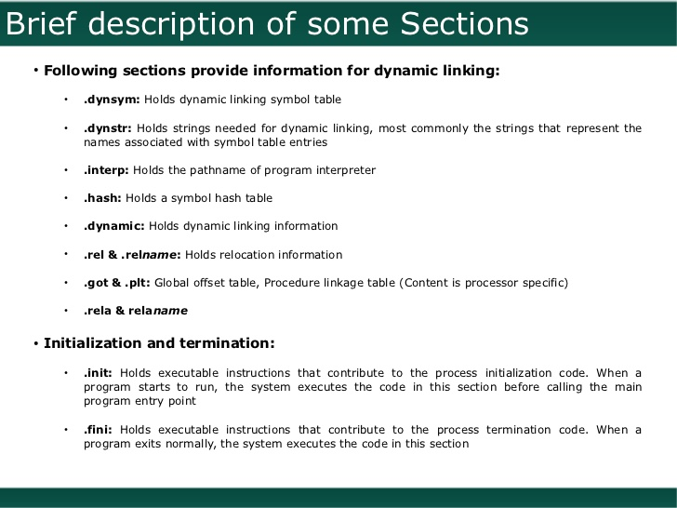

Slide 52
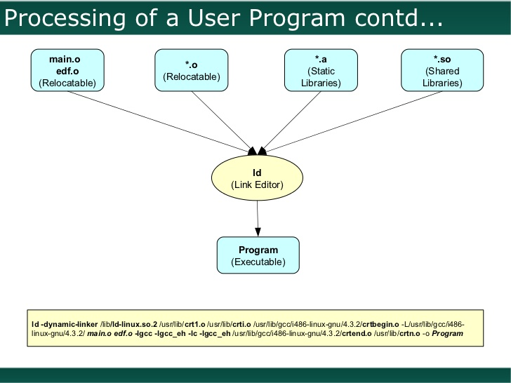

Slide 53
ELF analysis
Using
objdump

Slide 54
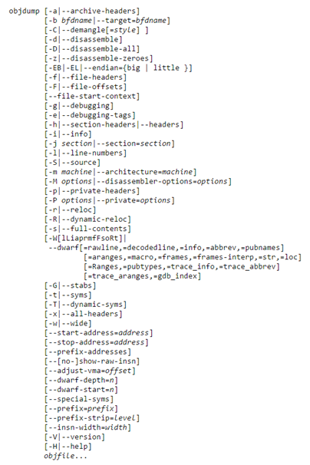
ELF分析工具:objdump vs readelf
 | objdump <option(s)> <file(s)>
 | objdump -F xxxxxx
-h | 顯示區段頭section headers
-g | 顯示除錯資訊
-d | 對包含機器指令的區段進行反組譚
-D | 對所有的區段進行反組譯
-l | 顯示行號資訊
-p | 顯示專有檔頭資訊，具體內容取決於檔案格式
-f | 顯示檔案檔頭
-r | 顯示重定資訊
-R | 顯示動態連結重定資訊
-s | 顯示檔案所有內容
-S | 顯示原始碼和反組譯程式碼(包含－d 參數)
-W | 顯示檔案中包含有DWARF 除錯資訊格式的區段
-t | 顯示檔案的符號表
-T | 顯示動態連結符號表
-x | 顯示檔案的所有檔頭 --all header
https://sourceware.org/binutils/docs/binutils/objdump.html

Slide 55
執行下列指令
objdump
Objdump -H
objdump -h helloCTFer
objdump -i helloCTFer
objdump -p helloCTFer
objdump -x helloCTFer
objdump -S -l helloCTFer -M intel

Slide 56
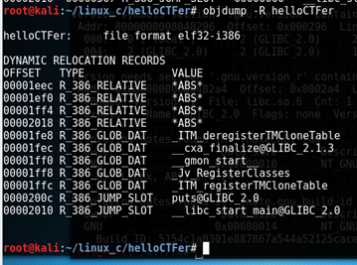
查看重定表(Relocation Table)
Examining the Relocation Section
objdump -R helloCTFer

Slide 57
Global Offset Table
gcc -shared -fPIC got.c -o libgot.so
#include <stdio.h>
int myval ;
int fun1 ( void ) {
myval= 123;
printf( “My variable= %dnn”, myval ) ;
return 0;
}

Slide 58
查看Global Offset Table
objdump -d libgot.so –M intel
libgot.so: file format elf32-i386
Disassembly of section .init:
……………………….
Disassembly of section .plt:
……………………
Disassembly of section .plt.got:
……………………
Disassembly of section .text:
……………………
Disassembly of section .fini:
……………………

Slide 59
查看Global Offset Table
objdump -d libgot.so –M intel
Disassembly of section .init:
000003b4 <_init>:
3b4: 53 push ebx
3b5: 83 ec 08 sub esp,0x8
3b8: e8 53 00 00 00 call 410 <__x86.get_pc_thunk.bx>
3bd: 81 c3 43 1c 00 00 add ebx,0x1c43
3c3: 8b 83 f4 ff ff ff mov eax,DWORD PTR [ebx-0xc]
3c9: 85 c0 test eax,eax
3cb: 74 05 je 3d2 <_init+0x1e>
3cd: e8 36 00 00 00 call 408 <.plt.got+0x8>
3d2: 83 c4 08 add esp,0x8
3d5: 5b pop ebx
3d6: c3 ret
Disassembly of section .fini:
00000588 <_fini>:
588: 53 push ebx
589: 83 ec 08 sub esp,0x8
58c: e8 7f fe ff ff call 410
<__x86.get_pc_thunk.bx>
591: 81 c3 6f 1a 00 00 add ebx,0x1a6f
597: 83 c4 08 add esp,0x8
59a: 5b pop ebx
59b: c3 ret

Slide 60
查看Global Offset Table
objdump -d libgot.so –M intel
Disassembly of section .plt:
000003e0 <.plt>:
3e0: ff b3 04 00 00 00 push DWORD PTR [ebx+0x4]
3e6: ff a3 08 00 00 00 jmp DWORD PTR [ebx+0x8]
3ec: 00 00 add BYTE PTR [eax],al
...
000003f0 <printf@plt>:
3f0: ff a3 0c 00 00 00 jmp DWORD PTR [ebx+0xc]
3f6: 68 00 00 00 00 push 0x0
3fb: e9 e0 ff ff ff jmp 3e0 <.plt>
Disassembly of section .plt.got:
00000400 <.plt.got>:
400: ff a3 f0 ff ff ff jmp DWORD PTR [ebx-0x10]
406: 66 90 xchg ax,ax
408: ff a3 f4 ff ff ff jmp DWORD PTR [ebx-0xc]
40e: 66 90 xchg ax,ax

Slide 61
查看Global Offset Table
objdump -d libgot.so –M intel
Disassembly of section .text:
…………………………
00000540 <fun1>:
540: 55 push ebp
541: 89 e5 mov ebp,esp
543: 53 push ebx
544: 83 ec 04 sub esp,0x4
547: e8 38 00 00 00 call 584 <__x86.get_pc_thunk.ax>
54c: 05 b4 1a 00 00 add eax,0x1ab4
551: 8b 90 e8 ff ff ff mov edx,DWORD PTR [eax-0x18]
557: c7 02 7b 00 00 00 mov DWORD PTR [edx],0x7b
55d: 8b 90 e8 ff ff ff mov edx,DWORD PTR [eax-0x18]
563: 8b 12 mov edx,DWORD PTR [edx]
565: 83 ec 08 sub esp,0x8
568: 52 push edx
569: 8d 90 9c e5 ff ff lea edx,[eax-0x1a64]
56f: 52 push edx
570: 89 c3 mov ebx,eax
572: e8 79 fe ff ff call 3f0 <printf@plt>
577: 83 c4 10 add esp,0x10
57a: b8 00 00 00 00 mov eax,0x0
57f: 8b 5d fc mov ebx,DWORD PTR [ebp-0x4]
582: c9 leave
583: c3 ret

Slide 62
objdump -S helloCTFer
gcc helloCTFer.c -o helloCTFer -g
printf("Hello CTFer\n");
5a9: 83 ec 0c sub $0xc,%esp
5ac: 8d 90 50 e6 ff ff lea -0x19b0(%eax),%edx
5b2: 52 push %edx
5b3: 89 c3 mov %eax,%ebx
5b5: e8 36 fe ff ff call 3f0 <puts@plt>
5ba: 83 c4 10 add $0x10,%esp
return 0;
5bd: b8 00 00 00 00 mov $0x0,%eax
}
5c2: 8d 65 f8 lea -0x8(%ebp),%esp
5c5: 59 pop %ecx
5c6: 5b pop %ebx
5c7: 5d pop %ebp
5c8: 8d 61 fc lea -0x4(%ecx),%esp
5cb: c3 ret
#include <stdio.h>
int main()
{
printf("Hello CTFer\n");
return 0;
}
00000590 <main>:
#include <stdio.h>
int main()
{
590: 8d 4c 24 04 lea 0x4(%esp),%ecx
594: 83 e4 f0 and $0xfffffff0,%esp
597: ff 71 fc pushl -0x4(%ecx)
59a: 55 push %ebp
59b: 89 e5 mov %esp,%ebp
59d: 53 push %ebx
59e: 51 push %ecx
59f: e8 28 00 00 00 call 5cc <__x86.get_pc_thunk.ax>
5a4: 05 5c 1a 00 00 add $0x1a5c,%eax

Slide 63
objdump -S -M intel helloCTFer
printf("Hello CTFer\n");
5a9: 83 ec 0c sub esp,0xc
5ac: 8d 90 50 e6 ff ff lea edx,[eax-0x19b0]
5b2: 52 push edx
5b3: 89 c3 mov ebx,eax
5b5: e8 36 fe ff ff call 3f0 <puts@plt>
5ba: 83 c4 10 add esp,0x10
return 0;
5bd: b8 00 00 00 00 mov eax,0x0
}
5c2: 8d 65 f8 lea esp,[ebp-0x8]
5c5: 59 pop ecx
5c6: 5b pop ebx
5c7: 5d pop ebp
5c8: 8d 61 fc lea esp,[ecx-0x4]
5cb: c3 ret
00000590 <main>:
#include <stdio.h>
int main()
{
590: 8d 4c 24 04 lea ecx,[esp+0x4]
594: 83 e4 f0 and esp,0xfffffff0
597: ff 71 fc push DWORD PTR [ecx-0x4]
59a: 55 push ebp
59b: 89 e5 mov ebp,esp
59d: 53 push ebx
59e: 51 push ecx
59f: e8 28 00 00 00 call 5cc <__x86.get_pc_thunk.ax>
5a4: 05 5c 1a 00 00 add eax,0x1a5c

Slide 64
objdump -S -j .text -M intel helloCTFer --no-show-raw-insn
00000590 <main>:
#include <stdio.h>
int main()
{
590: lea ecx,[esp+0x4]
594: and esp,0xfffffff0
597: push DWORD PTR [ecx-0x4]
59a: push ebp
59b: mov ebp,esp
59d: push ebx
59e: push ecx
59f: call 5cc <__x86.get_pc_thunk.ax>
5a4: add eax,0x1a5c
printf("Hello CTFer\n");
5a9: sub esp,0xc
5ac: lea edx,[eax-0x19b0]
5b2: push edx
5b3: mov ebx,eax
5b5: call 3f0 <puts@plt>
5ba: add esp,0x10
return 0;
5bd: mov eax,0x0
}
5c2: lea esp,[ebp-0x8]
5c5: pop ecx
5c6: pop ebx
5c7: pop ebp
5c8: lea esp,[ecx-0x4]
5cb: ret

Slide 65
t/6g4g4bj6ck611o
Summary
總結
ELF結構

Slide 66
區段 | 說明
.bss | 程式中未初始化的資料。這個區段在程式被運行時，在記憶體中會被歸零。這個區段本書不佔用磁碟空間，它的屬性為SHT NOBITS
.comment | 存放的是編譯器版本資訊 version control information 比如字串：”GCC: (GNU) 4.2.0"
.data | 程式中初始化的資料，主要是已初胎化的全域變數、靜態變數
.data1
.debug | 除錯資訊information for symbolic debugging. The contents are unspecified
.dynamic | 動態連結資訊dynamic linking information
.dynstr | 動態連結時的字串表，主要是動態連結符號的符號名
.dynsym | 動態連結時的符號表，主要用於保存動態連結時的符號
.fini | 程式退出時執行的程式碼，這些程式碼晚於main 函式執行，多數被用作貫作C＋＋全 域解構。
.fini array | 包含一些程式或共用物件退出時須要執行的函式指標
.hash | 符號表的雜湊表，主要用於加快符號搜尋

Slide 67
區段 | 說明
.init | 程式執行前的初始化程式碼，這些程式碼早於main 函式被執行，多數時被用於實作C++全域建構
.init array | 包含一些程式或共用物件剛開始初始化時所須要執行的函式指標
.interp | 動態連結器的路徑
.line | 包含了除錯時用的行號資訊，主要表示機器程式碼與原始碼行號之間的對應關係 除錯時的行號表，即原始碼行號與編譯後指令的對應表
.note | 額外的編譯器資訊! 編譯器、連結器或作業系統廠商可能會在裡面保存程式相關的額外資訊，這個屬於平台相關的! 比如程式的公司名、發佈版本號等 information in the “Note Section” format OpenBSD native executables usually contain a .note.
.preinit_array | 保存的是早於初始化階區段執行的函式指標陣列，這些函式會在.init_ array 的函式指標陣列之前被執行
.rodata | Read only Data唯讀資料區段
.rodatal | 存放的是唯讀資料，比如宇串常數、全域const 變數。跟“.rodat”一樣
.shstrtab | 區段名字串表
.strtab | String Table.字串表，用於儲存ELF 指中周到的各種字串 通常是符號表裹的符號名所需要的字串
.symtab | Symbol Table.符號表，這個區段中保存的是連結時所需要的符號資訊
.relNAME

Slide 68
.data.rel.ro | 程式的唯讀資料，與.rodata 類似，唯一不同的是它在重定時會被改寫，然後將會被置為唯讀
.gnu. version | 符號版本相關 the version symbol definitions, a table of ElfN_Verdef structures. This section is of type SHT_GNU_verdef. The attribute type used is SHF_ALLOC.
.gnu.version_d | 符號版本相關
.gnu.version_r | 符號版本相關
.eh frame
.got | 動態連結的跳轉表和全域入口表 global offset table
.got.plt | PLT 資訊
.plt | the procedure linkage table
.Jcr | Java 程式相關
.note.ABI-tag | 用於指定程式的ABI
.stab | 除錯資訊
.stabstr | .stab 中用到的字串
.text | 程式碼區段，存放程式的可執行程式碼。

Slide 69
.eh frame hdr | 與C＋＋異常處理相關的內容
gcc except table | 與C＋＋異常處理相關的內容
.tbss | 執行緒私有儲存區的未初始化資料。預設情況下，每次行程敢動新的的執行緒時，系統會產生一份.tbss 副本並且將它的內容初始化為零
.tdata | 執行緒私有儲存區的初始化資料。預設情況下，每次行程敢動新的的執行緒時，系統會產生一份.tdata 副本並且將它的內容初始化為零
.ctors | 這個區段保存的是全場建構式指標 initialized pointers to the C++ constructor functions
.dtors | initialized pointers to the C++ destructor functions全場解構式指標

Slide 70
More Linux Binary Tools

Slide 71
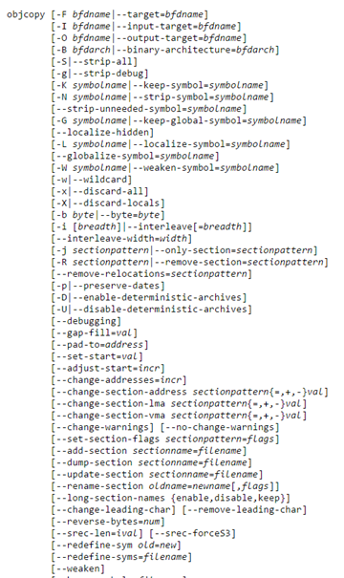
ELF分析工具:objcopy
The gnu objcopy utility copies the contents of an object file to another.
objcopy uses the gnu bfd Library to read and write the object files.
It can write the destination object file in a format different from that of the source object file.
The exact behavior of objcopy is controlled by command-line options.

Slide 72
ELF分析工具:nm
nm [-A|-o|--print-file-name] [-a|--debug-syms]
[-B|--format=bsd] [-C|--demangle[=style]]
[-D|--dynamic] [-fformat|--format=format]
[-g|--extern-only] [-h|--help]
[-l|--line-numbers] [-n|-v|--numeric-sort]
[-P|--portability] [-p|--no-sort]
[-r|--reverse-sort] [-S|--print-size]
[-s|--print-armap] [-t radix|--radix=radix]
[-u|--undefined-only] [-V|--version]
[-X 32_64] [--defined-only] [--no-demangle]
[--plugin name] [--size-sort] [--special-syms]
[--synthetic] [--with-symbol-versions]
[--target=bfdname]
[objfile...]
gnu nm lists the symbols from object files objfile....
If no object files are listed as arguments, nm assumes the file a.out.

Slide 73
ELF分析工具: addr2line
addr2line translates addresses into file names and line numbers. Given an address in an executable or an offset in a section of a relocatable object, it uses the debugging information to figure out which file name and line number are associated with it.
addr2line [-a|--addresses]
[-b bfdname|--target=bfdname]
[-C|--demangle[=style]]
[-e filename|--exe=filename]
[-f|--functions] [-s|--basename]
[-i|--inlines]
[-p|--pretty-print]
[-j|--section=name]
[-H|--help] [-V|--version]
[addr addr ...]

Slide 74
ELF分析工具: strings
For each file given, gnu strings prints the printable character sequences that are at least 4 characters long (or the number given with the options below) and are followed by an unprintable character.
Depending upon how the strings program was configured it will default to either displaying all the printable sequences that it can find in each file, or only those sequences that are in loadable, initialized data sections.
If the file type in unrecognizable, or if strings is reading from stdin then it will always display all of the printable sequences that it can find.
strings [-afovV] [-min-len]
[-n min-len] [--bytes=min-len]
[-t radix] [--radix=radix]
[-e encoding] [--encoding=encoding]
[-] [--all] [--print-file-name]
[-T bfdname] [--target=bfdname]
[-w] [--include-all-whitespace]
[-s] [--output-separatorsep_string]
[--help] [--version] file...

Slide 75
ELF分析工具:strip
strip [-F bfdname |--target=bfdname]
[-I bfdname |--input-target=bfdname]
[-O bfdname |--output-target=bfdname]
[-s|--strip-all]
[-S|-g|-d|--strip-debug]
[--strip-dwo]
[-K symbolname |--keep-symbol=symbolname]
[-N symbolname |--strip-symbol=symbolname]
[-w|--wildcard]
[-x|--discard-all] [-X |--discard-locals]
[-R sectionname |--remove-section=sectionname]
[--remove-relocations=sectionpattern]
[-o file] [-p|--preserve-dates]
[-D|--enable-deterministic-archives]
[-U|--disable-deterministic-archives]
[--keep-file-symbols]
[--only-keep-debug]
[-v |--verbose] [-V|--version]
[--help] [--info]
objfile...

Slide 76
你可以自己不斷補充…..
Quick Insight Tools | file size checksec
Detailed Analysis Tools | ldd nm objdump readelf
Deployment Phase Tools | chrpatch patchelf strip ldconfig
Runtime Analysis Tools | strace addr2line gdb
Static Library Tools | ar

Slide 77
strings http://blog.csdn.net/trochiluses/article/details/29425337
string指令::查看非文本格式檔及txt(文本形式)中的ASCII字串
strings -a 執行檔
strings -a 執行檔 | grep lib
預設情況下，列印初始化節和可裝載位元組，加入-a參數之後，將會列印所有段。

Slide 78
如何知道一個ELF檔案使用哪個連接器和哪個對應版本的glibc呢？
http://blog.csdn.net/trochiluses/article/details/29425337
strings 執行檔 | grep GLIB
答案：ELF檔包含很多資訊，其中就有執行這個檔需要的連接器和glibc的版本。可以用string命令查看。
在有些情況下，我們的系統上可能同時存在多個GCC編譯而成的ELF檔版本。
此時，如果運行程式很容易出現問題“/usr/lib64/libstdc++.so.6: version `GLIBCXX_3.4.14' not found 解決方法“，關於這個問題的解答，我們可以參考另外連結對應的blog。這裡，我們討論一個問題：

Slide 79
t/6g4g4bj6ck611o
程式是如何被執行??

Slide 80
Program(程式) vs process(行程)
在記憶體執行中的
process(行程)
Linux行程管理指令
作業系統是如何將程式載入到記憶體執行的？
作業系統
Process management
(行程管理)
Program
程式
可執行檔
a.out
Helloworld
(elf32.elf64)
process(行程)執行到當了!
這是甚麼意思?
如何分析?如何除錯?
程式碼
Helloworld.c
Helloworld.s
Helloworld.asm

Slide 81
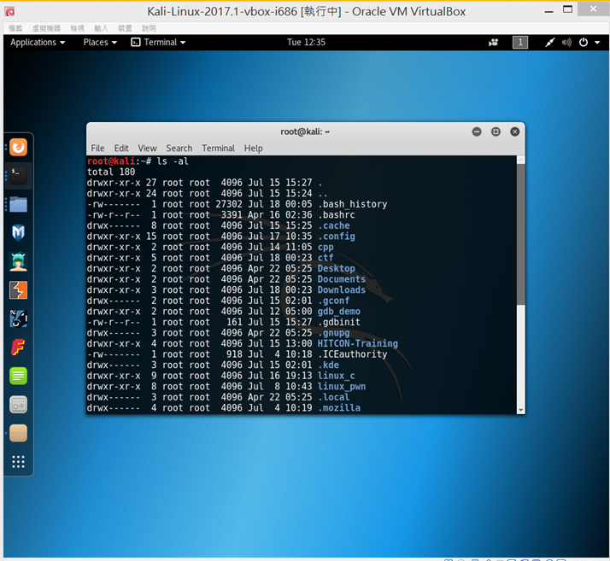
你開啟一個terminal 輸入ls -al指令
file /bin/ls
Shell環境
Linux shell
在預設的bash shell環境下執行 ls 指令Linux作業系統是如何載入與執行這個程式?
Shell script/Python/ruby/perl是如何被執行?[interpreter]
a.out是如何被執行?[compiler]

Slide 82
cat .bashrc
cat .bash_history
# ~/.bashrc: executed by bash(1) for non-login shells.
# see /usr/share/doc/bash/examples/startup-files (in the package bash-doc)
# for examples
# If not running interactively, don't do anything
case $- in
*i*) ;;
*) return;;
esac
# don't put duplicate lines or lines starting with space in the history.
# See bash(1) for more options
HISTCONTROL=ignoreboth
# append to the history file, don't overwrite it
shopt -s histappend
# for setting history length see HISTSIZE and HISTFILESIZE in bash(1)
HISTSIZE=1000
HISTFILESIZE=2000
cd linux_pwn/
ls
r2 -A -c=H megabeets_0x1
r2 -D
r2 -d
radare2 -d
gcc mystery.c -o mystery.bin
gcc mystery.c -o mystery
./mystery
./mystery.bin
r2 -Ad /bin/ls
man rahash2
………………………………….

Slide 83
How a Process Start?
Function File Comment
Shell/GUI user application
Executes fork() to create a news process
and execve() to replace the child.
execve fs/exec.c
Do some preprocessing stuff and calls
search binary handler.
search binary handler fs/exec.c
Identify which type is the binary
and calls the appropriate handler.
load elf binary fs/binfmt elf.c
Validate the binary file and
do some preprocessing.
start thread arch/x86/kernel/process.c Start a new thread of execution.

Slide 84
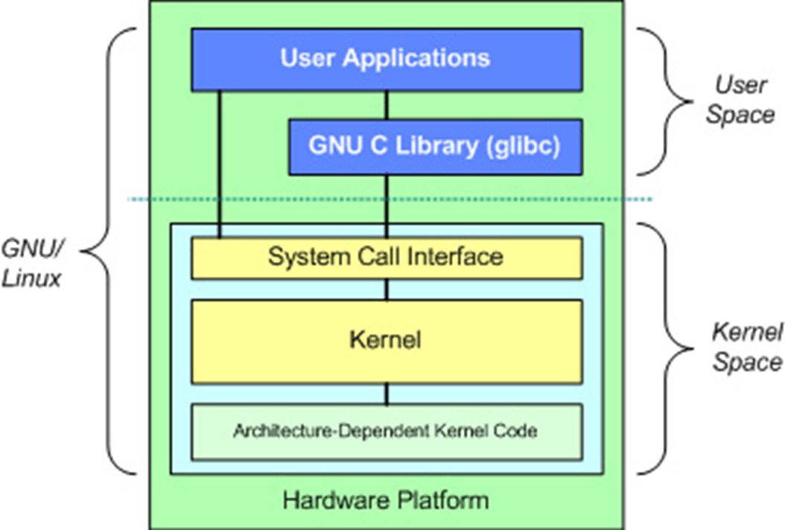
Linux 核心載入ELF 過程
bash 行程會呼叫fork()系統呼叫建立一個新的行程
Linux 系統是怎樣載ELF 檔並且執行呢？
新行程呼叫execve()系統呼叫執行指定的ELF
在進入execve()系統呼叫之後， Linux核心進行載入工作。
在linux核心中，Execve()系統呼叫對應的入口是sys_execve()[定義在arch\i386\kernel\Process.c]
sys_execve()進行一些參數的檢查複製後，呼叫do_execve()
do_execve()會首先搜尋執行擋，
如果找到檔案，則讀取檔案的前128 個位元組。
呼叫search_binary_handle()
去搜尋和匹配合適的可執行檔載入處理過程
ELF 執行檔的載入處理過程➔load_elf_binary()
a.out 執行檔的載入處理過程➔load_aout_binary()
載入可執行腳本程式的處理過程➔load_ script()
search_binary_ handle()藉由判斷檔頭的魔數確定來檔案格式，並且呼叫對應的載入處理過程

Slide 85
load_elf_ binary()執行完畢
將系統呼叫的返回位址改成ELF執行檔的入口點
返回至do_execve()
再返回至sys_execve()
sys_execve()系統呼叫從核心模式返回使用者模式時， EIP 暫存器直接跳轉到了ELF 程式的入口位址，於是新的程式開始執行， ELF 可執行檔載入完成

Slide 86
ELF 執行檔的載入處理過程➔load_elf_binary()
1.檢查ELF 可執行檔格式的有效性，比如魔數、程式標頭表中區段
(Segment)的數量。
2.尋找動態連結的“.interp”區段，設定動態連結器路徑
3.根據ELF 執行檔的程式標頭表的描述，對ELF 檔進行對映，比如程式
碼、資料、唯讀資料。
4. 初始化ELF 行程環境，比如行程啟動時EDX 暫存器的位址應該是
DT_FINI 的位址
5.將系統呼叫的返回位址改成ELF執行檔的入口點
[這個入口點取決於程式的連結方式:
對於靜態連結的ELF執行檔，程式入口是ELF 檔頭中e_entry 所指的位址﹔
對於動態連結的ELF執行檔，程式入口點是動態連結器。]

Slide 87
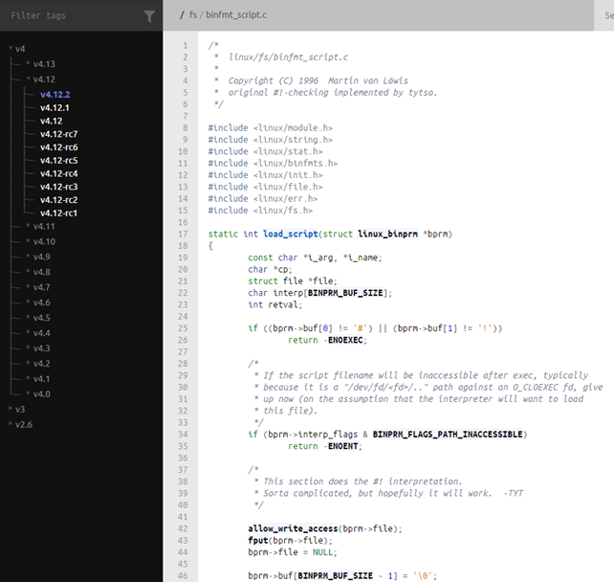
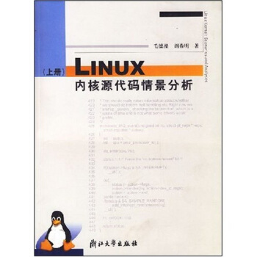
Shell script/Python/ruby/perl是如何被執行?[interpreter]
http://elixir.free-electrons.com/linux/latest/source/fs/binfmt_script.c
See 4.4.2

Slide 88
Next
台灣好厲駭學員作業
Windows Internals
PE
完成birdman作業之PE 分析
6.6 Windows PE 的截入

Slide 89
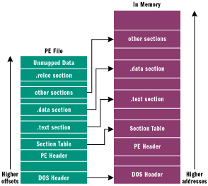
Portable Executable/PE+
https://en.wikipedia.org/wiki/Portable_Executable

Slide 90
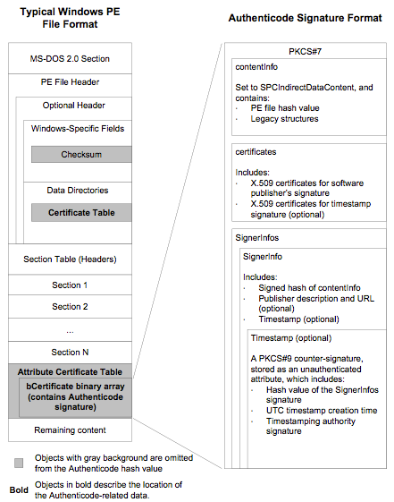

Slide 91
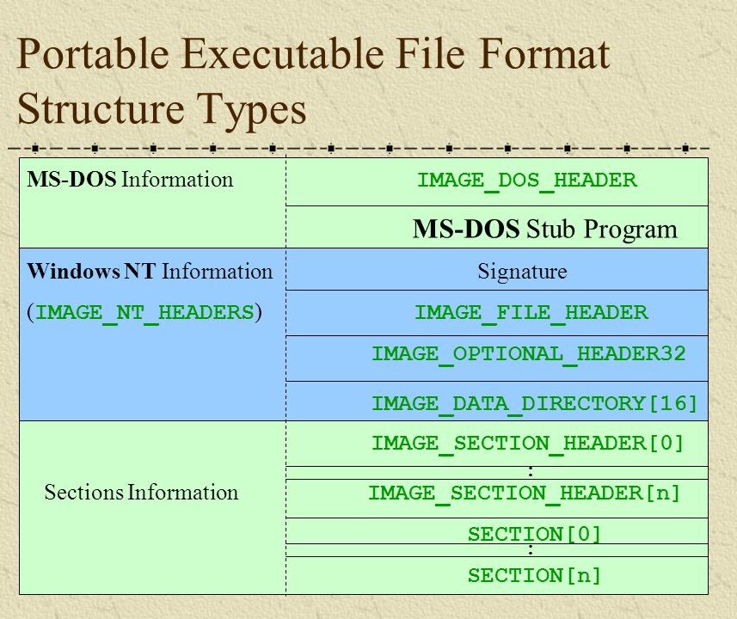

Slide 92
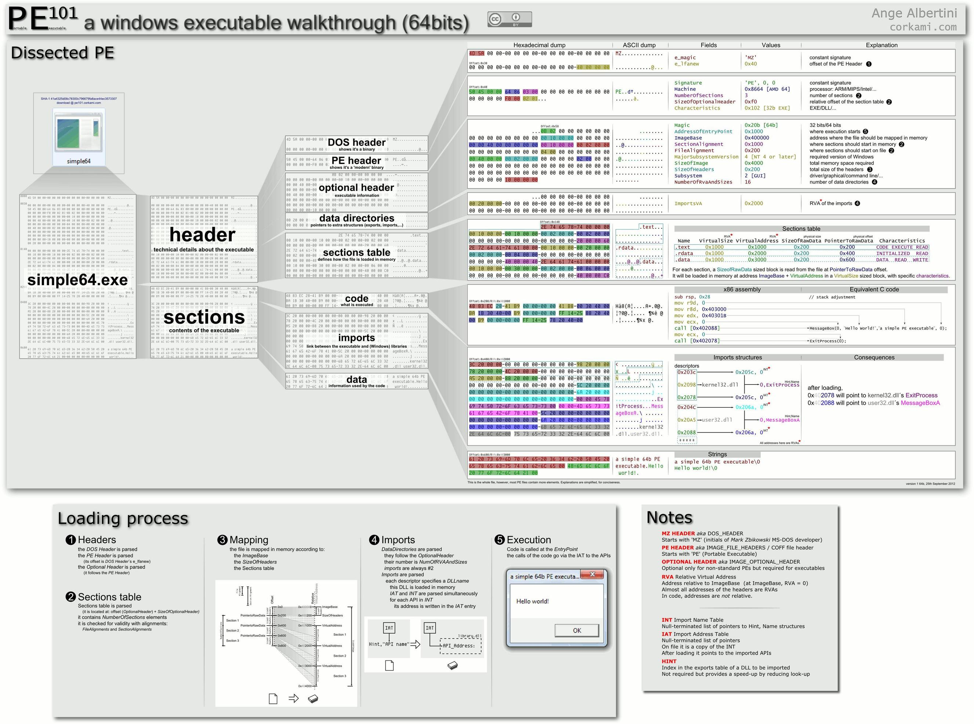

Slide 93
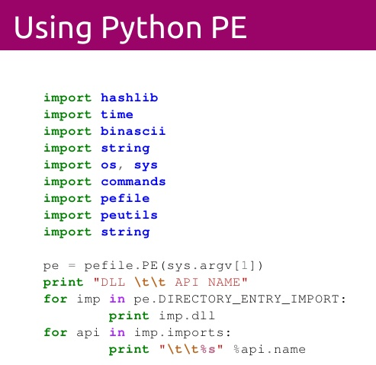
使用pefile分析
https://github.com/erocarrera/pefile
Inspecting headers
Analysis of sections' data
Retrieving embedded data
Reading strings from the resources
Warnings for suspicious and malformed values
Support to write to some of the fields and to other parts of the PE, so it's possible to do some basic butchering of PEs. The functionality won't rearrange structures to make room for new ones, so use it with care. Overwriting fields should mostly be safe.
Packer detection with PEiD’s signatures
PEiD signature generation
Malware Detection With Multiple Features
https://www.slideshare.net/mnajem/malware-detection-with-multiple-features

